Slide 1

L’action climatique
Séance 2
Dauphine – Master EFC Christian de Perthuis 28 septembre 2022

Slide 2
Plan du cours
Climat : ce que l’on sait
L’action face au réchauffement
Transition énergétique / transition agroécologique
Les implications économiques

Slide 3
Plan de la séance
Les deux volets de l’action : Adaptation/Atténuation
L’adaptation au changement climatique : construire la résilience
La négociation internationale
  Le démarrage (1988-1992)
  De la convention climat à l’Accord de Paris (1992-2015)
  La mise en œuvre de l’Accord de Paris (2016…)
L’action climatique européenne
France : la Stratégie Nationale Bas Carbone (SNBC)

Slide 4

Réchauffement : Le compte à rebours
Neutralité climat = Stabilisation du stock de GES
Cible de 2° C
Budget carbone résiduel : 20-25 ans
Neutralité climatique vers 2070
Cible de 1,5° C
Budget carbone résiduel: 8-10 ans
Neutralité climatique vers 2050
Source : IPCC (2018 and 2021)

Slide 5
Deux termes clefs : Adaptation & Atténuation (Mitigation)
Adaptation : processus d’ajustement aux impacts climatiques actuels ou anticipés, afin d‘en réduire les dommages ou d’en exploiter les bénéfices potentiels.
(GIEC, AR6-WG, Glossaire)
Atténuation : intervention humaine visant à réduire les sources ou à renforcer les puits de gaz à effet de serre.
(GIEC, AR6-WG, Glossaire)
« Entre atténuation et adaptation, il ne faut pas choisir »
Edwin Zaccai & Romain Weikmans, The Conversation, 4 septembre 2018

Slide 6
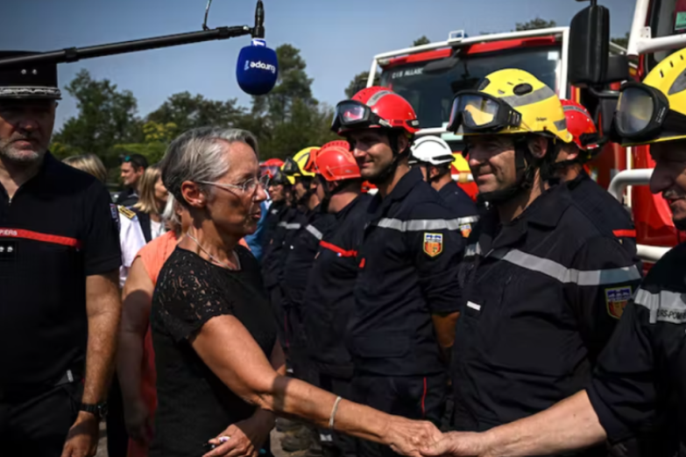
« L’adaptation » au réchauffement climatique :
anticiper ou subir?
La Première ministre le 11 août à Hostens

Slide 7
Anticiper pour accroître la résilience
  Les scénarios climatiques : Trois horizons temporels
  La cartographie physique des vulnérabilités
  La cartographie socioéconomique des vulnérabilités
  Deux cas d’école : agriculture et Nouvelle Aquitaine
  Utilité des économistes du climat ?

Slide 8
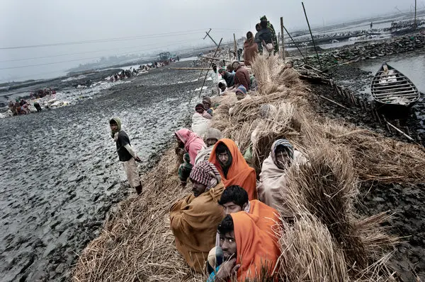
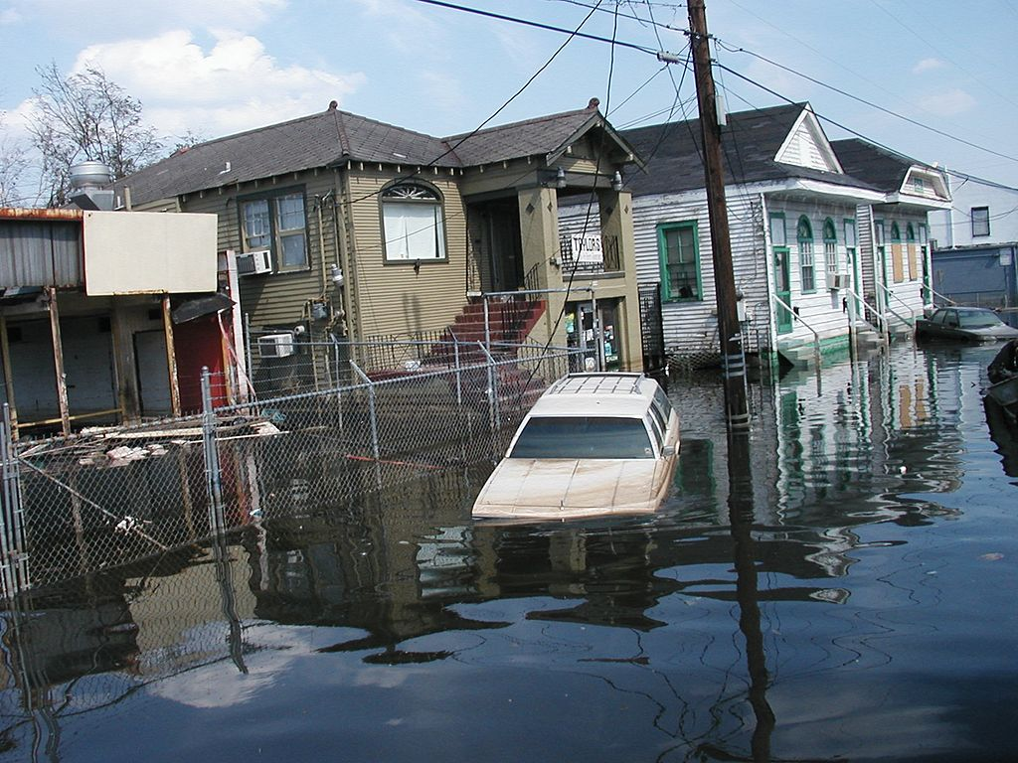
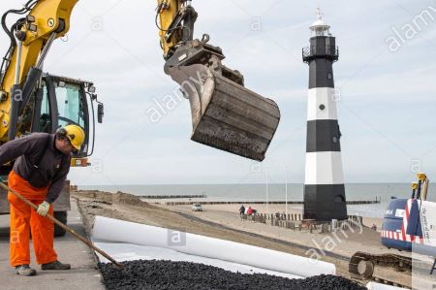
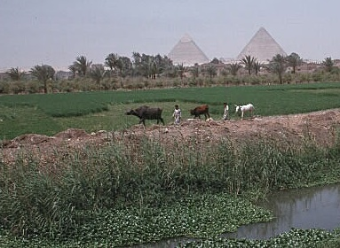
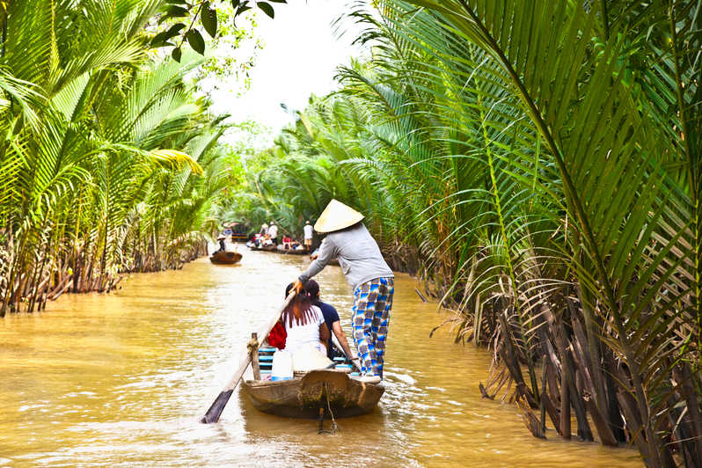
La cartographie des vulnérabilités : le cas des deltas
Ganges & Brahmaputra
(Bangladesh, 1970: after the storm)
Mississippi
(New Orleans After Katrina -2015)
Rhine
(Delta project Netherland)
Nile
(Farmers in the delta)
Mekong

Slide 9
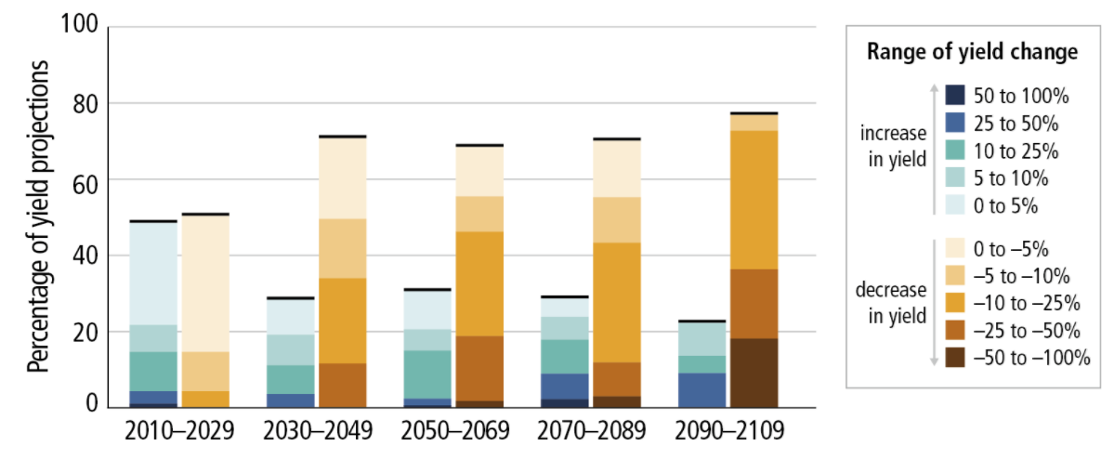
Cas d’école : (1) L’adaptation de l’agriculture
Impacts du réchauffement sur les rendements agricoles
Résultats agrégés des études projetant les rendements des cultures de riz, de blé et de maïs, en zones tropicales et tempérées, dans des scénarios de réchauffement moyens compris entre 2° C et 4° C.
Source : 5° rapport d’évaluation du GIEC (2014)

Slide 10
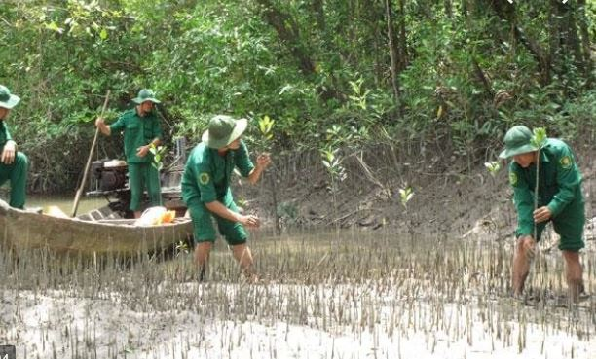
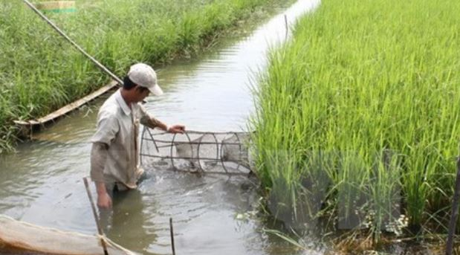
Deux stratégies d’adaptation dans le delta du Mékong
Restauration de la mangrove de Can Gio
(Près de 40 000 Ha) : - Stockage de CO₂ - Ressources halieutiques + Ecotourisme
- Défense contre la montée des eaux
Riziculture et changement climatique :
Salinisation des sols
Changements de régime du fleuve
L’association riz/crevettes (+ de résilience, - de méthane)

Slide 11
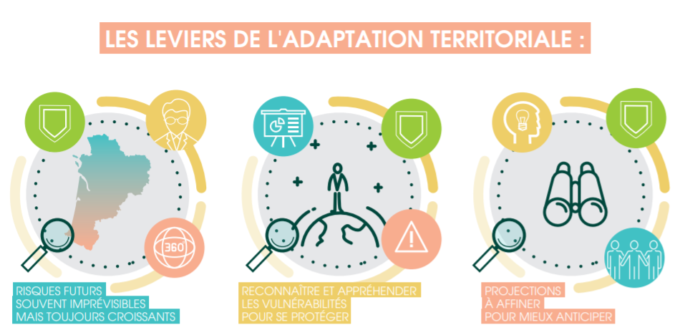
Cas d’école : (2) L’adaptation de la région Nouvelle Aquitaine
La démarche suivie par la région Nouvelle Aquitaine. Schéma extrait de Anticiper les changements climatiques en Nouvelle Aquitaine, AcclimaTerra, 2018

Slide 12
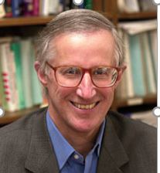
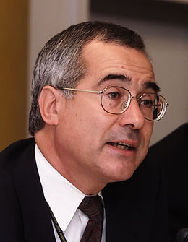
Les économistes et les coûts du réchauffement
Les premiers travaux pour évaluer les dommages :
Application de la méthode « Cost-Benefit » à l’échelle
Macroéconomique.
Quatre questions clefs :
Le taux d’actualisation retenu
La définition d’une “baseline”
La prise en compte de l’incertitude
Le risque systémique (« Cygnes verts »)
William Nordhaus applique la méthode “Cost-Benefit” et calcule le “Social Cost of Carbon”.
Modèle « DICE » qui relativise les dommages futurs.
(Nobel d’économie en 2018)
En 2006, rapport de l’économiste Nicolas Stern
Coût du réchauffement de 5% à 15 % du PIB en 2050
Coût de l’action de 1 % du PIB

Slide 13
Le démarrage de la négociation climatique
Repères chronologiques (1)
1972 : Conférence mondiale des Nations-Unies de Stockholm sur l’environnement
1982 : « Sommet de la Terre » de Nairobi
1985 : Convention de Vienne sur la protection de la couche d’ozone
1987 : Protocole de Montréal programmant le retrait des CFCs, Halons et autres halocarbures détruisant l’ozone atmosphérique
1988 : Création du GIEC (IPCC) sous l’égide des Nations-Unies
1990 : Publication du premier rapport d’évaluation du GIEC.
1992 : « Sommet de la Terre » de RIO. Adoption de trois conventions :
Convention sur la diversité biologique
Convention sur la lutte contre la désertification
Convention Cadre des Nations unies sur les Changements Climatiques (CCNUCC/UNFCCC), entrée en vigueur en mars 1994 et ratifiée par 196 parties.

Slide 14
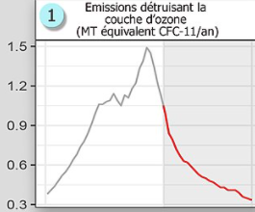
Le précédent de la couche d’ozone
Histoire d’un succès
1974 : Observation du phénomène (laboratoire de Boulder – US)
1980-82 Diagnostic des scientifiques (Crutzen, Molina, Rowlland)
1985 Convention de Vienne
1987 Protocole de Montréal planifiant l’éradication des substances destructrices
2016 : Amendement de Kigali : le protocole de Montréal prend en charge l’éradication
des gaz HFCs.
Les gaz HFCs et autres substances ont été
Éradiqués entre 1990 et 2015
La couche d’ozone a cessé de se rétracte
Elle devrait retrouver son niveau d’avant 1980
À la fin du siècle
Source :
https://www.un.org/fr/observances/ozone-day

Slide 15
Les trois principes clefs de la Convention climat
« L’activité humaine a augmenté sensiblement les concentrations de gaz à effet de serre dans l’atmosphère » (Préambule)
Caractère anthropique du
réchauffement
« L’objectif ultime de la présente Convention est de stabiliser les concentrations de gaz à effet de serre dans l’atmosphère à un niveau qui empêche toute perturbation anthropique dangereuse du système climatique. » (Article 2)
Objectif ultime
« Il incombe aux Parties de préserver le système climatique, sur la base de l’équité et en fonction de leurs responsabilités communes mais différenciées et de leurs capacités respectives. » ( Article 3)
Responsabilité commune
mais différenciée

Slide 16
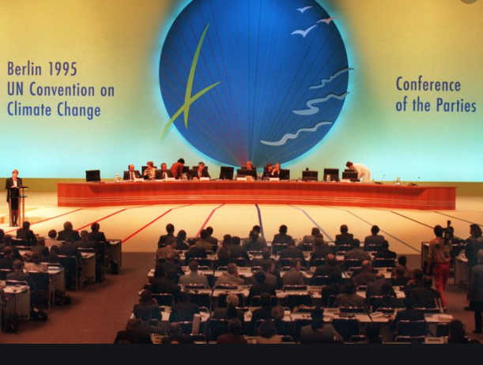

La gouvernance introduite par la Convention climat
Un organisme souverain : La COP
Réunie 1 fois/an
Prise de décision au
Consensus
- Un pays = une voix
Un Secrétariat Permanent
Basé à Bohn
Tient les registres
Dispose d’organes subsidiaires
Assure la MRV
Depuis 2016, la CNUCC (UNFCCC) est dirigée
par Patricia Espinosa, diplomate mexicaine.
La première COP (Berlin, 1995) a été présidée par Angela Merkel, alors ministre de l’environnement.

Slide 17
La montée en puissance : de la COP1 à la COP21
Repères chronologiques (2)
1995 : COP-1 « mandat de Berlin »
1997 : Adoption du Protocole de Kyoto, (COP-3).
2001 : retrait des USA du Protocole de Kyoto
2005 : - Démarrage du système européen d’échange de quotas de CO₂ (EU ETS)
- Entrée en vigueur du Protocole de Kyoto (ratification de la Russie).
2007 : COP-13 « Feuille de route de Bali »
2009 : Conférence de Copenhague (COP-15) :
Échec de la négociation sur l’élargissement du Protocole de Kyoto
« Accord politique » dont prend acte l’UNFCCC (passage à une logique « Bottom-up »)
2010 : Conférence de Cancún (COP-16) : intégration de l’accord de Copenhague dans l’UNFCCC
2014 : Cinquième rapport d’évaluation du GIEC.
2015 : Adoption de « L’accord de Paris » (COP-21).

Slide 18
Architecture d’ensemble du protocole de Kyoto
Points de repère sur le Protocole
Protocole d’application de la convention cadre de 1992 portant sur la période s’achevant en 2012,
Protocole aux implications différentes :
  Engagements contraignants de réduction des émissions pour les pays de l’annexe B : -5,2 % entre 1990 et 2008/12 ;
  Pas d’engagement pour les autres (pays en développement)
Conditions d’entrée en vigueur :
  Ratification par au moins 55 pays ;
  Parmi les pays de l’annexe 1, les signataires doivent représenter au moins 55 % des émissions.
2008-2012 : première période d’engagement couverte par le Protocole
Trois mécanismes de flexibilité
Echanges de permis d’émission :
Commerce possible de quotas entre pays de l’annexe B (article 17)
Objectifs : réduire les coûts de réduction
Deux mécanismes projets (Echange de crédits) :
Mécanisme d’application conjointe : Projets entre pays de l’annexe B (article 6)
Mécanisme de développement propre : Projets avec des pays en développement (article 12, concernant les projets hors annexe B)

Slide 19
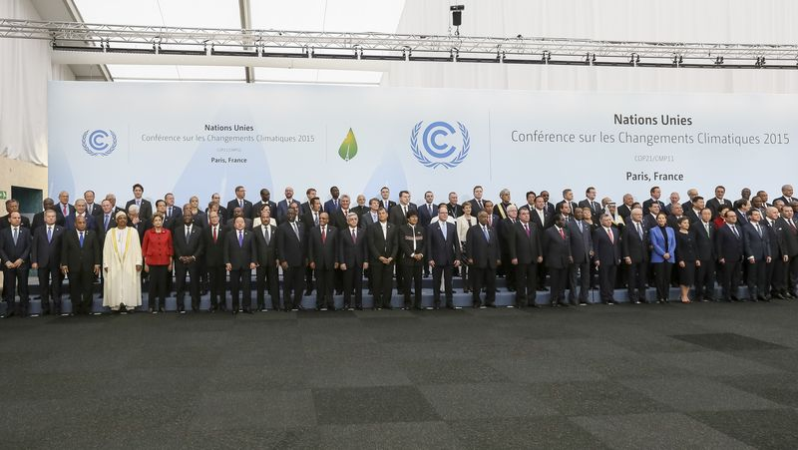
L’architecture de l’accord de Paris
Un succès diplomatique certain !

Slide 20
Architecture d’ensemble de l’Accord de Paris
2°C et si possible 1,5° C
Pic d’émission le plus tôt possible
Neutralité climatique avant 2100
La cible de long terme : « neutralité
Climatique » = « Zéro émissions nettes »
Objectifs de moyen terme :
Les contributions nationales
Déterminées (NDCs)
Contributions déposées sur le registre des Nations-Unies
Réévaluées tous les cinq ans (« Global Stocktake »)
Révisables en permanence à la hausse
Avec un système de MRV se construisant graduellement
Réorientation des flux financiers (100Mrds$/an)
Résilience face aux impacts du réchauffement
Aide au développement de la transition bas carbone
Compensation face aux pertes & préjudices
La solidarité avec les pays les
Plus vulnérables
Instruments économiques
& financiers
- Un marché de droits d’émission entre pays (article 6.2)
- Un marché de droits d’émission incluant les acteurs privés (article 6.4)

Slide 21
Le calendrier de mise en œuvre
2015 : Adoption le 12 décembre de l’accord de Paris (COP-21)
2016 : - 6/11 : entrée en vigueur de l’accord de Paris
- 8/11 élection de Donald Trump
- 7 au 16/11 COP-22 à Marrakech
2017 : Confirmation du retrait des USA de l’accord de Paris (juin)
2018 : - adoption du « Rule Book » (COP-24 Katowitce)
- Echec de la négociation sur instruments économiques (article 6) et pertes & dommages (article 8)
2020 : Report de la COP-26 de Glasgow et élections US
2021 : Dépôt des Contributions nationales révisées à la COP-26. Adoption des règles sur l’article 6 (instruments économiques).
2022 : 6° Rapport d’évaluation du GIEC
2023 : Premier bilan mondial global (« Global stocktake »)
2025 : Nouvelles contribution nationales réévaluées et nouveau cycle quinquennal

Slide 22
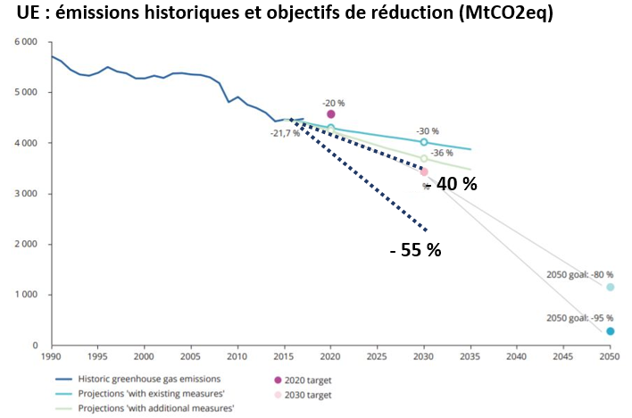
UE : l’évolution des objectifs climatiques dans le temps
Kyoto : -8%
Source : Agence Européenne de l’Environnement

Slide 23
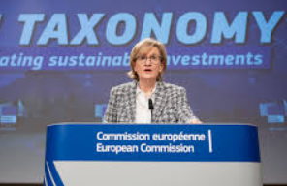
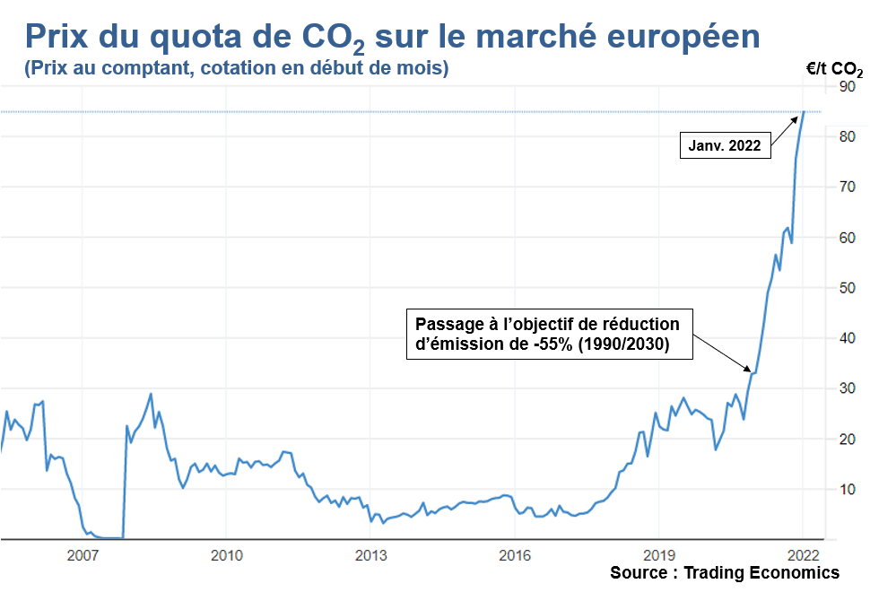
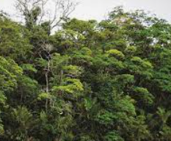
3. Taxonomie et système financier
« Pacte vert »
1. Prix du carbone : la réforme du marché
2. Déforestation importée & neutralité 2035 pour l’agriculture et la forêt

Slide 24

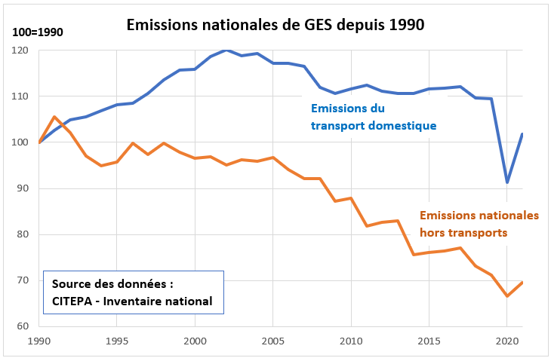
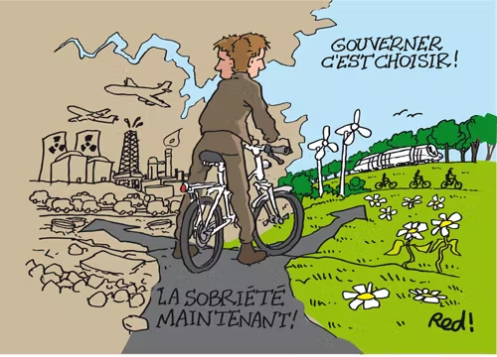
« La stratégie nationale bas carbone » (SNBC)
3. Le puits de carbone à la dérive !
Des trajectoires d’émission
éloignées de l’objectif de -55%
2. Construire une économie de
La sobriété

Slide 25
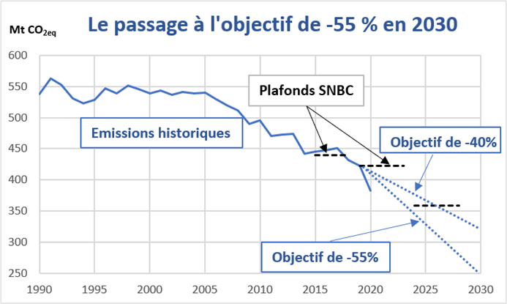
Le dépassement du 1er budget carbone &
« l’affaire du siècle »
Source des données : CITEPA

Slide 26
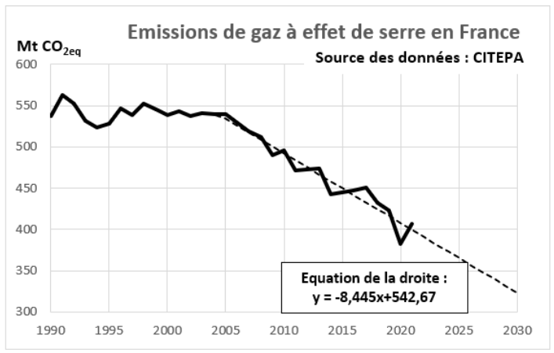
La nécessaire accélération

Slide 27
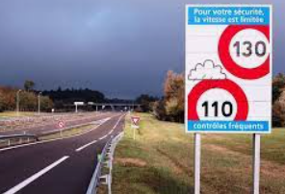
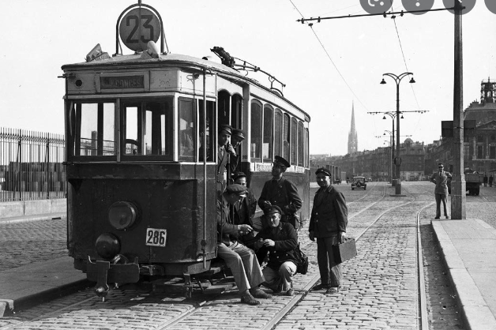
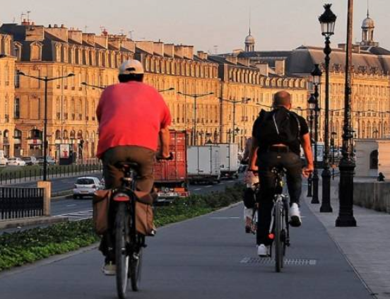
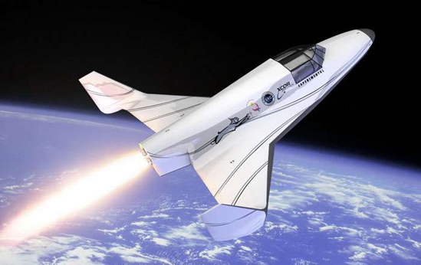
Temps de transport quotidien & distance parcourue : rôle clef de la vitesse
Transports en commun
Le tram à Bordeaux vers 1900
Sobriété et mobilité :
l’enjeu de la vitesse
Mobilité douce
(cycliste bordelais)
Vitesse et destinations touristiques
(Navette de tourisme spatial)

Slide 28
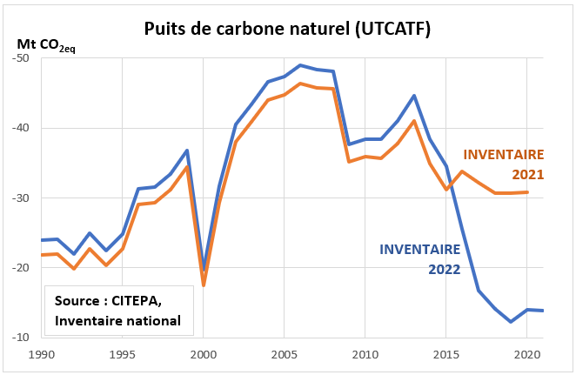
L’affaiblissement du puits de carbone naturel

